Slide 1

Die Oberstufe Der Übergang von JG 10 in die Vorstufe

Slide 2
Gliederung
Übergang in die Oberstufe
Vorstufe (Jg. 11)
Studienstufe (Jg. 12/13)

Slide 3
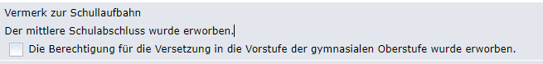
Übergang in die Oberstufe
„Versetzung in die gymnasiale Oberstufe“ gemäß Zeugnis nach Jg. 10
Erwerb des Mittleren Schulabschluss (MSA) und
in allen Fächern mindestens E4

Slide 4
Übergang in die Oberstufe
Ausnahmen von der E4-Regelung
Ausgleich von G2 durch E2 oder 2xE3
Ausgleich von G3/G4/G5 durch E1 oder 2xE2
max. 2x G2 oder 1x G3/G4/G5 kann ausgeglichen werden

Slide 5
Übergang in die Oberstufe
Kein Ausgleich möglich, wenn:
mehr als 2 x G2 oder schlechter
mehr als 1 x G3 oder schlechter
2 x G2 in den Kernfächern (D, M, E)
1 x G3 oder schlechter in den Kernfächern
bei „kB“

Slide 6
Übergang in die Oberstufe
Wenn alles passt, ist keine interne Anmeldung an unserer Oberstufe notwendig.
Ihr werdet automatisch in unsere Vorstufe übernommen, wenn Ihr den Wahlbogen fristgerecht abgebt. (Deadline: 28.Februar)
Sollte der Wahlbogen nicht fristgerecht abgegeben werden, besteht kein Anspruch auf einen Platz in unserer Vorstufe
Falls Ihr an eine andere Schule wechselt oder in die Ausbildung geht, meldet Ihr dies bei Euren Klassenlehrern. → für die meisten besteht noch Schulpflicht! (AV)

Slide 7
Vorstufe - Organisation
3-4 Klassen im Klassenverband mit entsprechendem Klassenraum im O-Gebäude
gemeinsamer Unterricht in den Kernfächern, in Sport, Biologie, PGW und Seminar
KlassenlehrerIn bietet zusätzlich zur individuellen Beratung Sprechzeiten an
mindestens 31 Wochenstunden, maximal 35 Wochenstunden
Halbjahreszeugnis (15er Punkteskala)
versetzungsrelevantes Ganzjahreszeugnis (15er Punkteskala)

Slide 8
Vorstufe - Ziele
Annäherung an das Inhalts- und Kompetenzniveau der gymnasialen Oberstufe
Schließen inhaltlicher und methodischer Lücken aus der Mittelstufe
Einstieg in das wissenschaftliche Arbeiten
Festigung selbstständiger Lernverantwortung
Arbeiten innerhalb eines eigenen Zeitmanagements
Versetzung in die Studienstufe („Nahziel“)

Slide 9
Vorstufe - Ziele
Abitur
erfolgreicher Abschluss nach vier Semestern in der Studienstufe mit bestandener Abitur-Prüfung im 4. Semester, Allgemeine Hochschulreife
Fachabitur
erfolgreich absolvierte zwei Semester, Schulischer Teil der Fachhochschulreife
FHR wird nicht automatisch erreicht!

Slide 10
Vorstufe - Fächer
Aufgabenfelder
sprachlich-literarisch-künstlerisch
u.a. Kunst, Musik, Theater
Gesellschaftswissenschaftlich
u.a. PGW, Geschichte, Geografie, Wirtschaft, Psychologie, Pädagogik
mathematisch-naturwissenschaftlich-technisch
u.a. Biologie, Chemie, Physik, Informatik

Slide 11
Vorstufe - Fächer
Neue Fächer
Seminar = Unterrichtsfach, in dem wissenschaftliches Arbeiten gelernt wird
Geographie, Geschichte, PGW (Politik, Gesellschaft, Wirtschaft)
Psychologie, Pädagogik, Philosophie, Wirtschaft

Slide 12
Vorstufe - Belegauflagen
Pflichtfächer
Deutsch 4
Englisch 4
Mathematik 5
Sport 2
Seminar 2
PGW 2
Biologie 2 Summe 21 Stunden

Slide 13
Vorstufe - Belegauflagen
Wahlpflichtfächer
1 x aus Bereich I: Musik, Kunst, Theater 2
1 x aus Bereich II: Geschichte, Geographie 2
1 x aus Bereich II: Religion, Philosophie 2
1 x aus Bereich III: Chemie, Physik 2
Summe 8 Stunden (=insgesamt 29)

Slide 14
Vorstufe - Fächer
Stunden bis hierher: 21 + 8 = 29 Stunden
Mindeststundenzahl: 31 Stunden Maximalstundenzahl: 35 Stunden
(Ausnahmen nur nach Absprache!)
Zweite Fremdsprache:
verpflichtend wenn nicht in der Mittelstufe in mindestens vier aufeinanderfolgenden Jahren belegt und bis Ende von Jg. 10 (4 Stunden)
Wahlfächer:
für das Erreichen der Mindeststundenzahl oder bei persönlicher Pointierung des Interessensschwerpunkts: z.B. Pädagogik, Psychologie, Wirtschaft etc. (jeweils 2 Stunden)

Slide 15
Vorstufe - Fächer
Wahlkurse können über die Belegauflage hinaus belegt werden.
Vorausschauend planen:
Das profilgebende Fach in der Studienstufe muss mindestens in einem Semester in der Vorstufe belegt worden sein.
das wählbare Prüfungsfach im Abitur muss mindestens in einem Semester in der Vorstufe belegt worden sein.

Slide 16
Studienstufe
Aufbau der Studienstufe
Profilbereich Kernfächer Wahlpflichtbereich Wahlbereich
ähnliche Belegauflagen wie in der Vorstufe
verpflichtend sind Kernfächer, Sport, Seminar
insgesamt 34 Wochenstunden im Durchschnitt
Kurse auf grundlegendem und erhöhtem Niveau wählbar (Kernfächer und Profilbereich)

Slide 17
Profile
wir bieten insgesamt 5 Profile an, von denen, soweit vorhersehbar, 4 eingerichtet werden:
 | 1. Sport | II. Natur & Umwelt | III. Spuren | IV. Menschenbilder | V. Stadt.Macht.Bühne
4 stündig erhöht | Sport | Biologie | Geschichte | Psychologie | PGW
4 stündig | Biologie | Geografie | Kunst / Theater | Biologie | Geografie
2 stündig | PGW | Sport | PGW | Pädagogik | Theater
2 stündig | Seminar | Seminar | Seminar | Seminar | Seminar

Slide 18
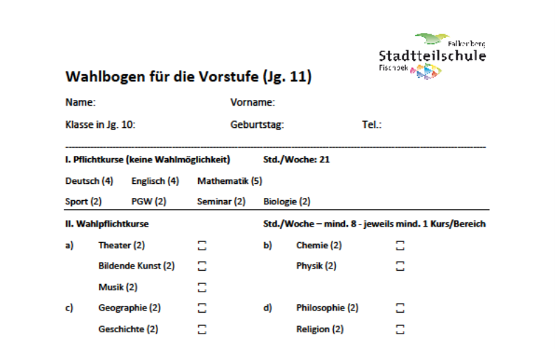

Slide 19
